Slide 1







Slide 2

Cùng hát và vận động theo nhạc

Slide 3




Slide 4
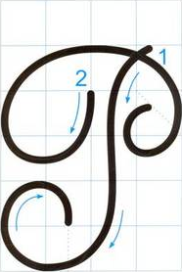

1. Giới thiệu mẫu chữ hoa
P
Quan sát chữ P cỡ nhỡ, cho biết độ cao và độ rộng các nét?

Slide 5
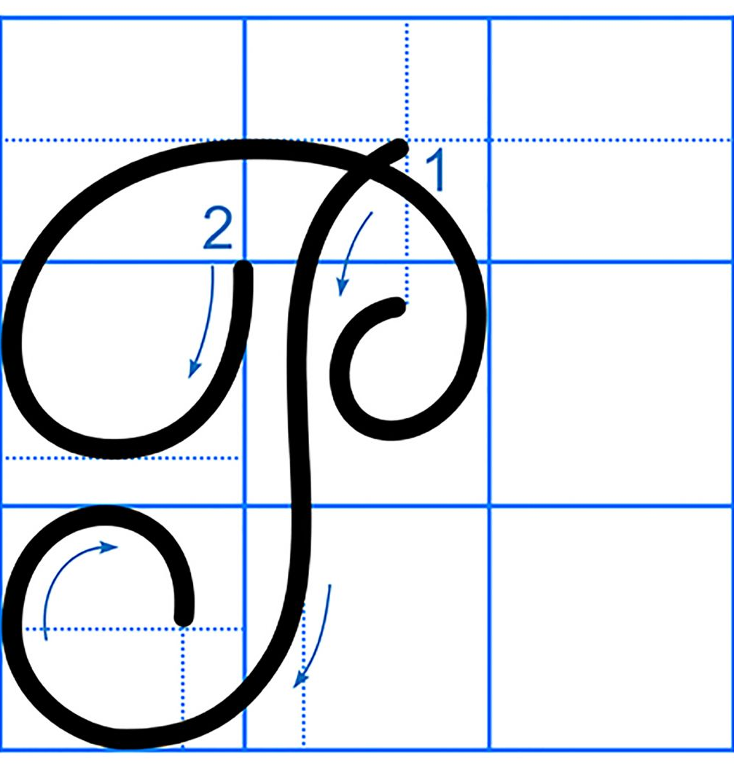
1. Giới thiệu mẫu chữ hoa
P
Chữ hoa P cỡ nhỡ có độ cao 5 li, độ rộng 4 li.
Chữ hoa P cỡ nhỏ có độ cao 2,5 li, độ rộng 2 li.

Slide 6
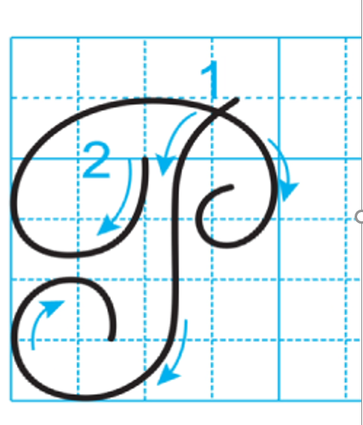
CHỮ HOA P
- Chữ P gồm mấy nét?
Chữ P gồm 2 nét.
- Đó là các nét nào?
* Nét 1: là nét móc ngược trái, phía trên hơi lượn đầu móc cong vào phía trong (giống nét 1 ở chữ B).
* Nét 2: là nét cong trên (2 đầu nét lượn vào trong không đều nhau)

Slide 7
HƯỚNG DẪN CÁCH VIẾT CHỮ HOA P
- Nét 1 đặt bút trên đường kẻ 6, hơi lượn bút sang trái, để viết nét móc ngược trái (đầu móc cong vào phía trong) dừng bút trên đường kẻ 2.
- Nét 2 từ điểm dừng bút của nét 1, lia bút lên đường kẻ 5 (bên trái nét móc) viết tiếp nét cong trên, cuối nét lượn vào trong, dừng bút gần đường kẻ 5 (độ cong của hai đầu nét cong không bằng nhau, phần cong bên trái rộng hơn bên phải).

Slide 8
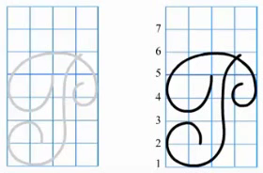

Slide 9
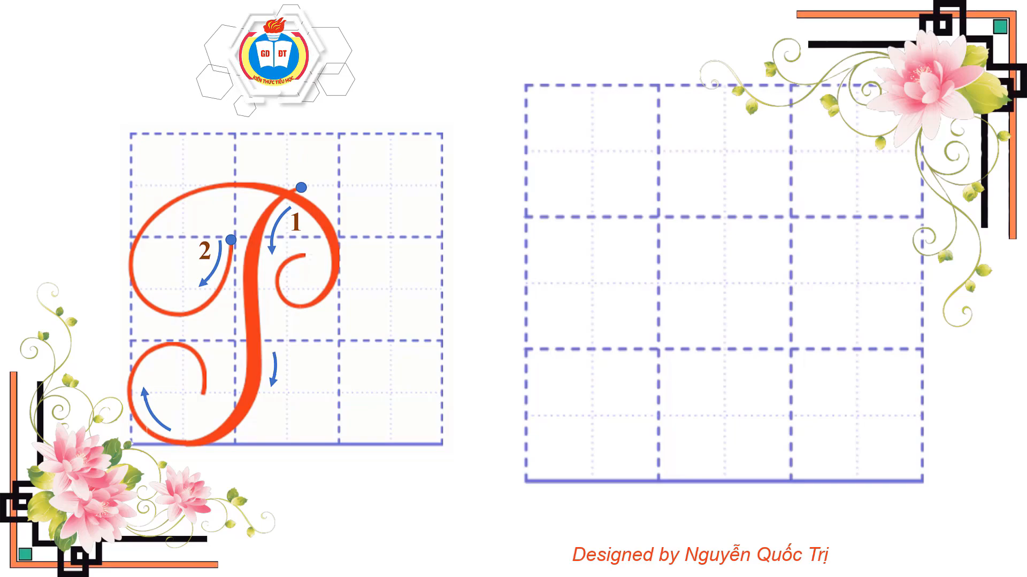

Slide 10


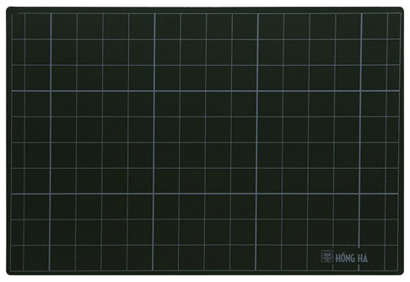

Luyện viết bảng con
Viết vào bảng con
P
Q

Slide 11
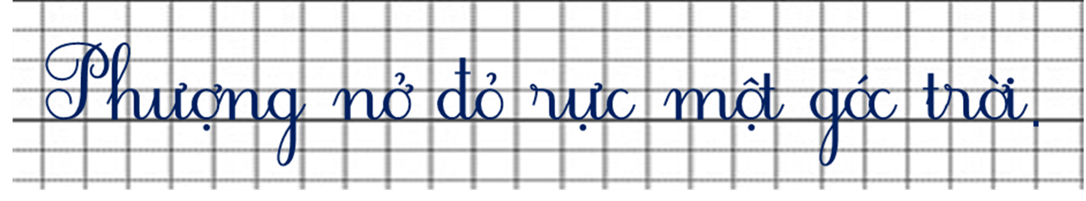

Câu ứng dụng:
.
Những chữ nào cao 2,5 li?
Chữ P, h, g cao 2,5 li

Slide 12
Câu ứng dụng:
Những chữ nào cao 2 li?
Chữ đ cao 2 li

Slide 13
Câu ứng dụng:
Những chữ nào cao 1 li?
Chữ ư, ơ, o, ô, c, i, m cao 1 li

Slide 14
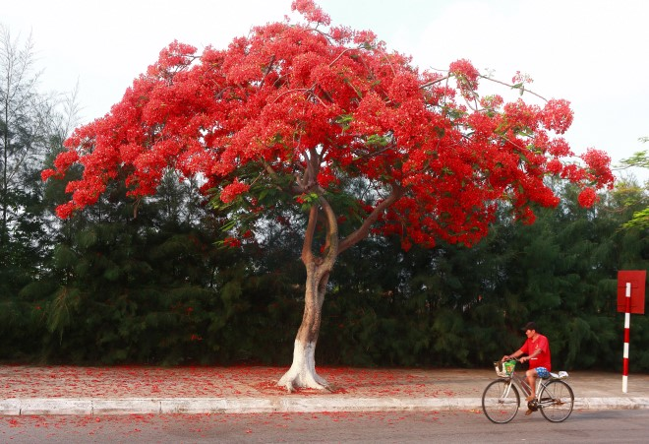

Slide 15





Slide 16


Viết bài vào vở
Viết bài vào vở

Slide 17
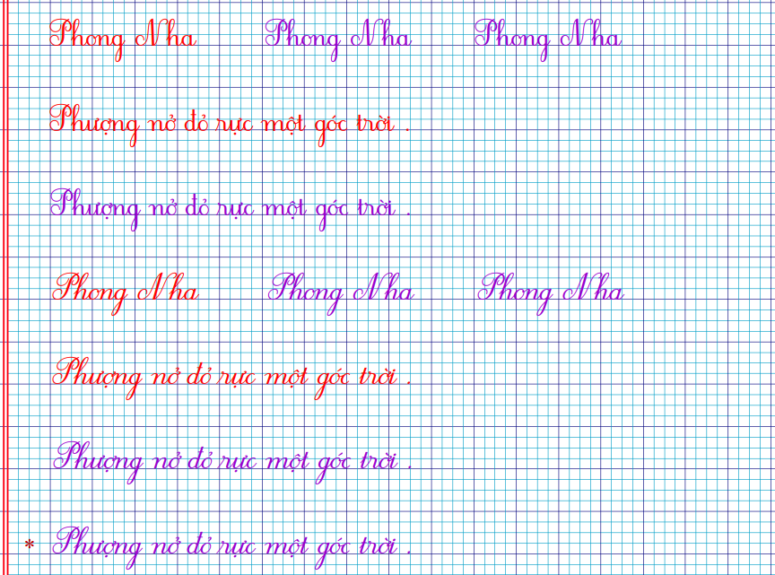

Slide 18


Slide 19
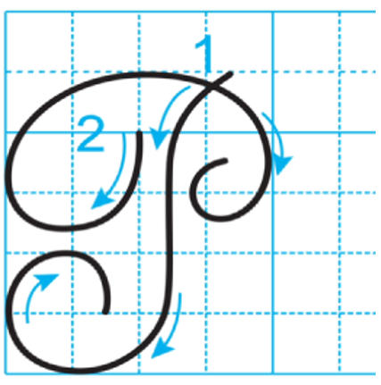
CHỮ HOA P
a. Viết chữ hoa
Chọn ý đúng nhất:
Chữ P cỡ vừa cao mấy ô li ?
a) 4 ô li
b) 5 ô li
c) 6 ô li

Slide 20
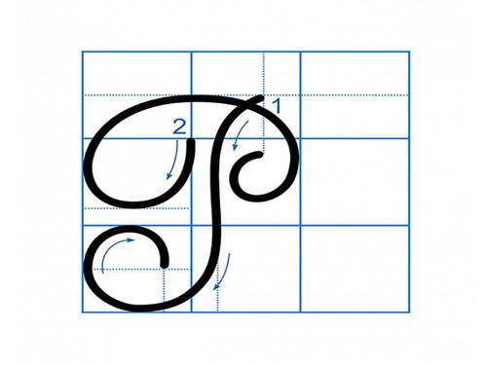
CHỮ HOA P
a. Viết chữ hoa
Chọn ý đúng nhất:
Chữ P cỡ nhỏ cao mấy ô li ?
a) 2,5 ô li
b) 3 ô li
c) 4 ô li

Slide 21


- Hoàn thành bài tập viết ở nhà
- Chuẩn bị bài mới

Slide 22


